Slide 1
【 南一版 115-1 六年級數學第六單元 】
幾何魔法花窗：四葉草綠地的秘密
學習共同體 公開課 Jumping Task 伸展跳躍任務
📅 單元統整第 4/4 節 | ⏱️ 課堂 40 分鐘 | 👥 4人異質協同共學 | ✨ 小正方形分割與對角線葉片

Slide 2
🤝 課堂約定：營造潤澤與安全的學習場域 [學習共同體常規]
👂 專注傾聽 (Listening)
同伴發言時，身體自然轉向他。
用溫和的眼神注視，點頭給予支持，聽清楚同伴的算式與想法。
💬 耳語對話 (Whispering)
組內討論請用「小組聽得清楚但鄰組不受干擾」的耳語音量，讓整間教室保持安心沉靜的氛圍。
🙋 勇於說「我不懂」 (Inquiry)
「我不懂」是課堂上最珍貴的禮物！
勇敢說出困惑，就是邀請全組夥伴一起把幾何看個明白。
🧩 互惠協同 (Reciprocal)
沒有人是局外人。
每位同學都在學習單上記錄想法，透過幾何圖形彼此鷹架、共同頓悟！

Slide 3
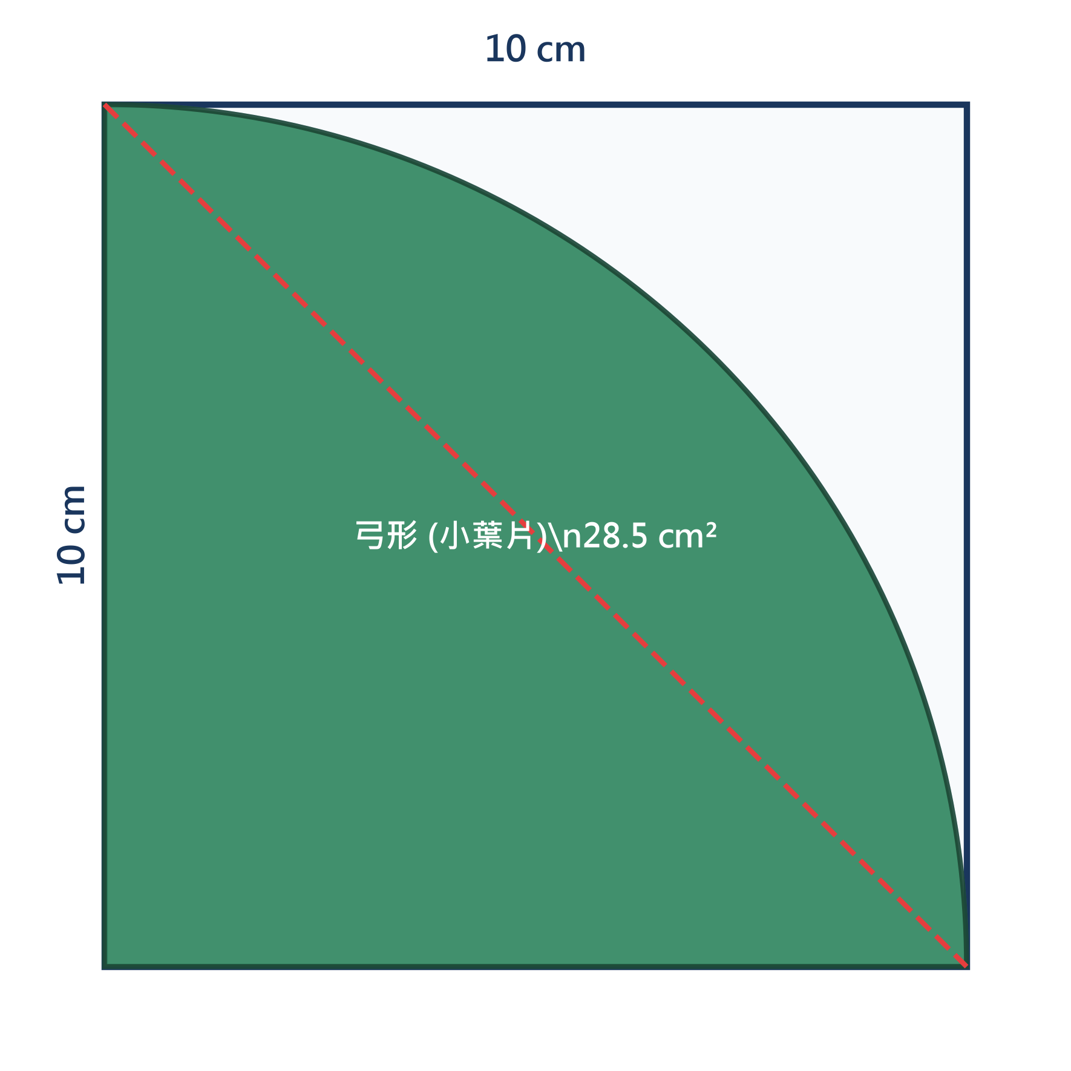
🌱 第一關：暖身自學 —— 尋找神奇小鑰匙 [個人自學 7 分鐘]
🎯 自學挑戰任務
在邊長 10 公分 的正方形中：
• 以頂點為圓心、半徑 10cm 畫 1/4 圓扇形
• 連接對角線形成等腰直角三角形
★ 求塗色「小葉片（弓形）」的面積是多少？(π ≈ 3.14)
💡 幾何透視想法：
小葉片面積 ＝ 1/4 圓扇形 － 等腰直角三角形
1️⃣ 1/4 圓扇形：10 × 10 × 3.14 × (1/4) ＝ 78.5 (cm²)
2️⃣ 直角三角形：10 × 10 ÷ 2 ＝ 50 (cm²)
✨ 單一弓形面積：78.5 － 50 ＝ 28.5 (cm²)

Slide 4
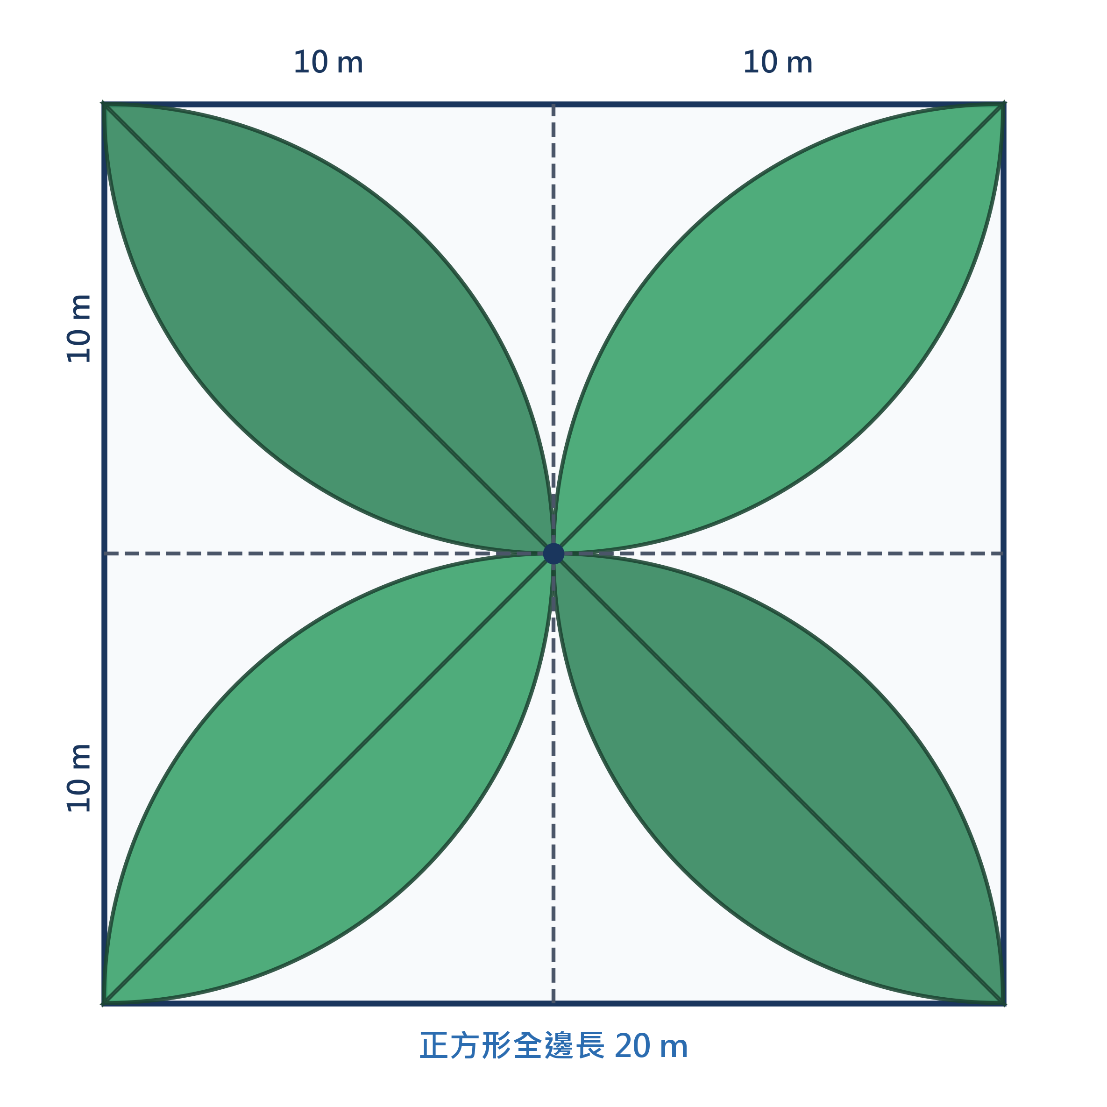
🚀 第二關：Jumping Task 伸展跳躍挑戰 [小組共學 15 分鐘]
🏫 智慧綠能校園景觀設計
學校要在中庭鋪設一塊邊長 20 公尺 的正方形草坪。
設計師將花圃切成 4 個 10m × 10m 的小正方形，在每個小正方形內以頂點為圓心畫半徑 10 公尺 圓弧，向四個角落對角線交織出美麗的「四葉草花瓣綠地」（如右圖）。
★ 伸展挑戰：這 4 片花瓣的總面積是多少平方公尺？
💡 小組協同指引：
• 每個 10×10 小正方形裡的斜向葉片，跟暖身題有何關係？
• 組內動筆在學習單上畫畫看，算出 4 片花瓣總面積！

Slide 5
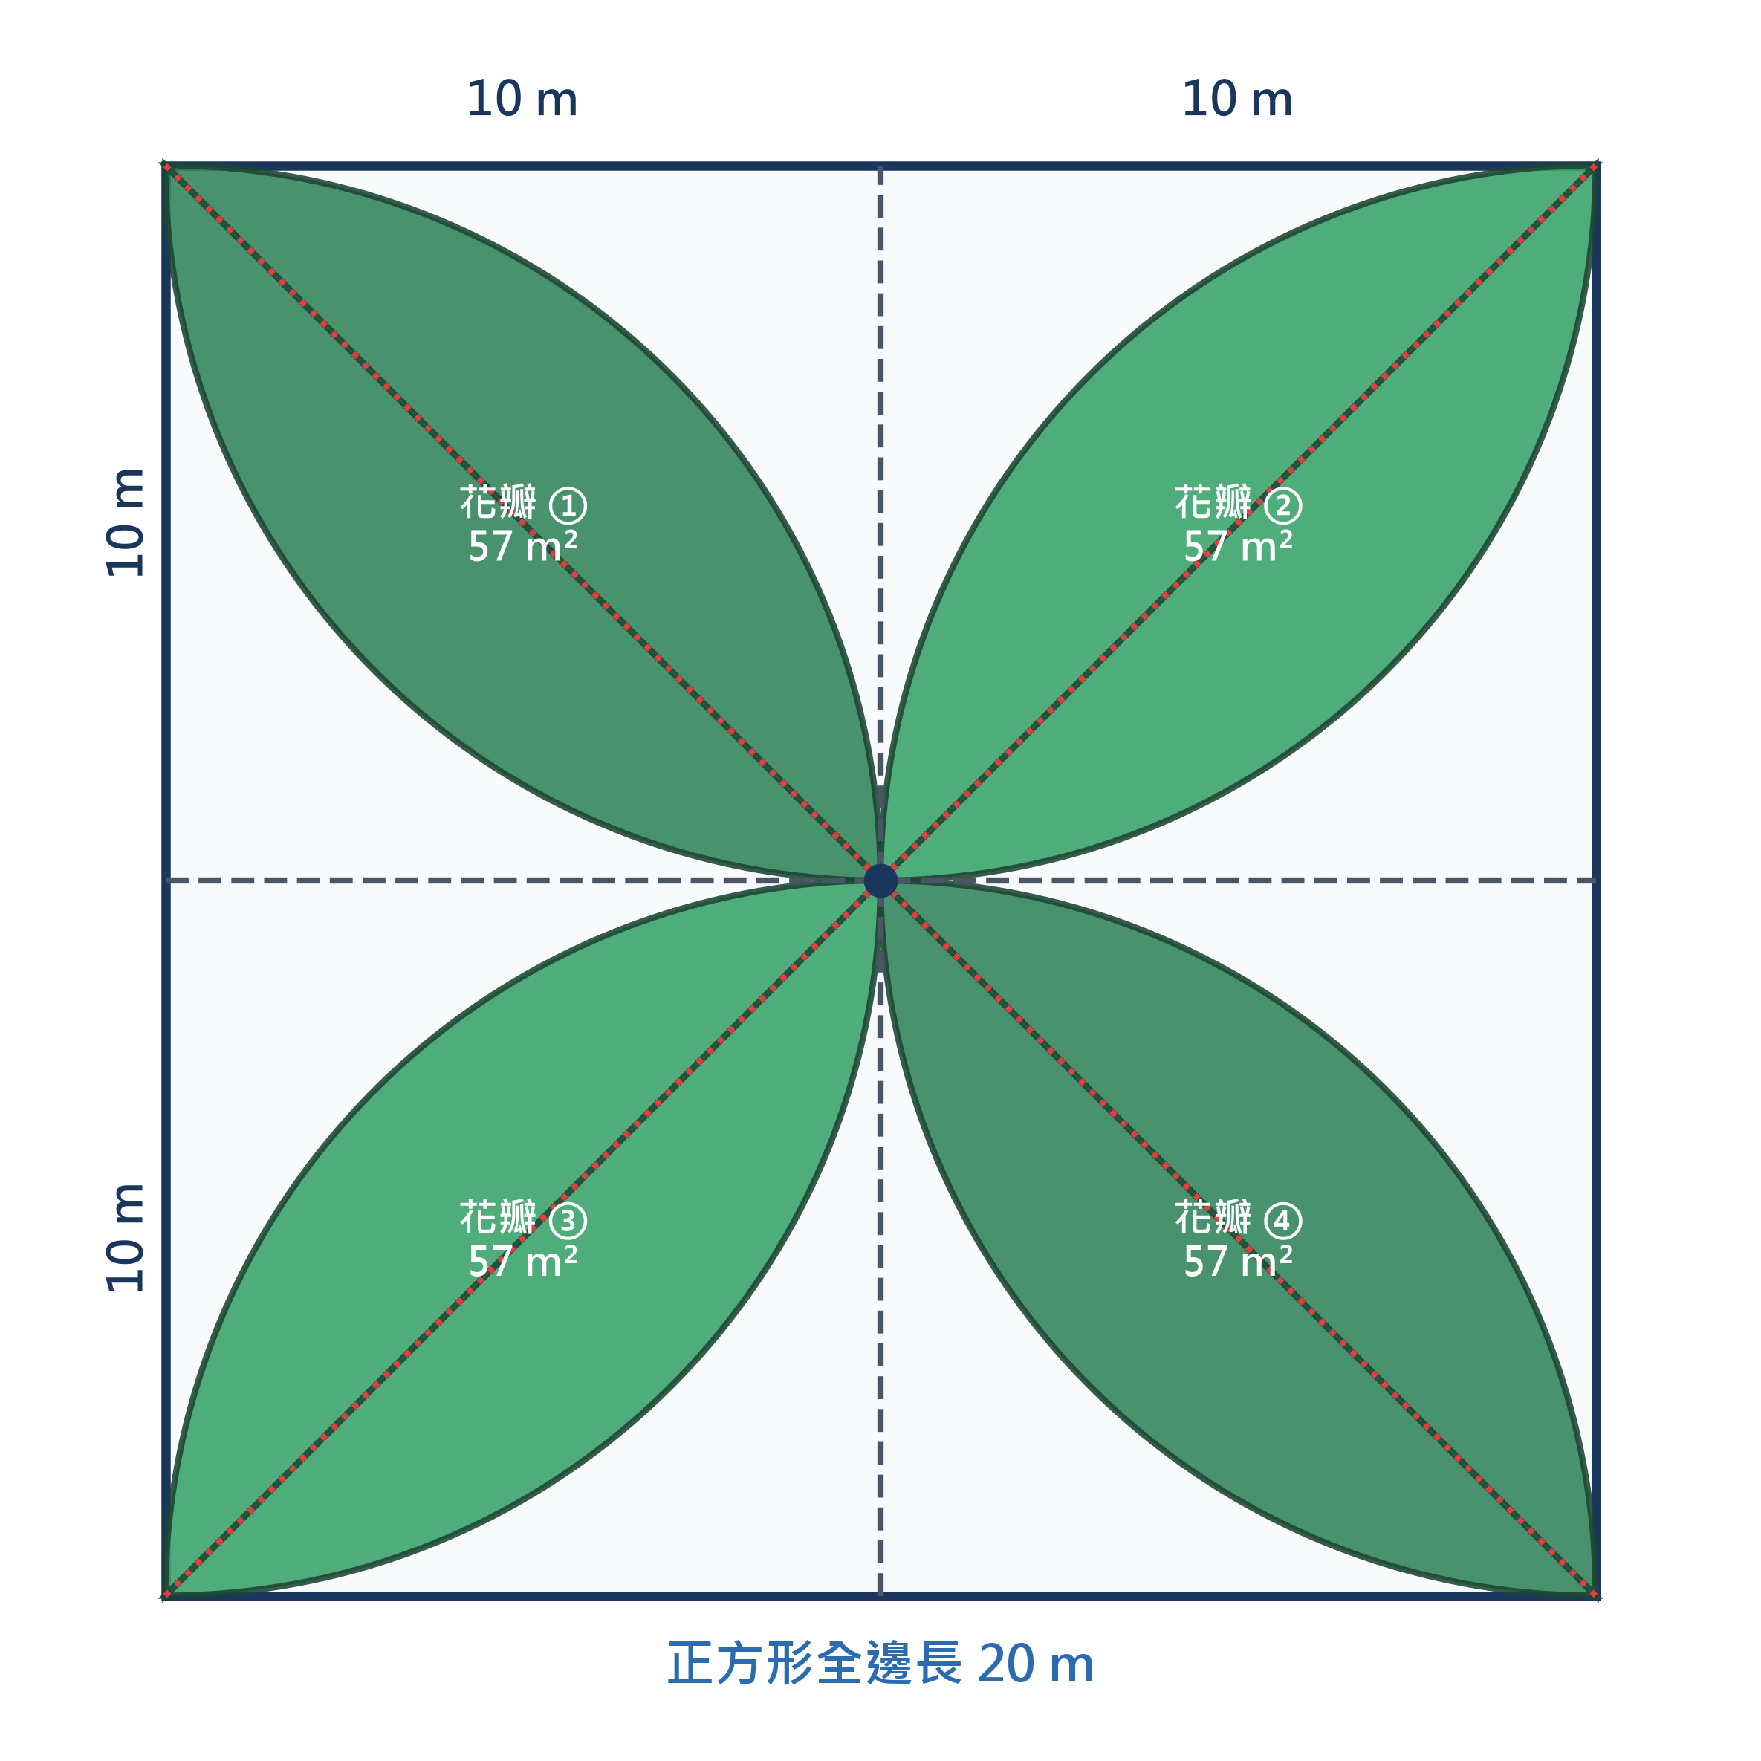
🗣️ 組間互學：策略一 —— 分割小正方形法（最直觀正解） [化繁為簡・經驗遷移]
💡 幾何切割與葉片累加思維
• 將 20m × 20m 大正方形，切成 4 個 10m × 10m 小正方形！
• 每個小正方形內部，獨立裝有一整片斜向對角線花瓣！
• 一整片花瓣剛好由 2 個 暖身題單葉片組成：28.5 × 2 = 57 (m²)
• 4 個小正方形共有 4 片花瓣：57 × 4 = 228 (m²)！

Slide 6
✨ 組間互學：策略二 —— 容斥神解法（總和扣全域） [大局觀・容斥原理]
🌈 容斥原理（幾何重疊透視）
不用切碎，從整體鋪滿看幾何本質！
• 在 4 個 10×10 小正方形中，共有 8 個 1/4 圓扇形（等於 2 個完整的圓）。
• 8 個扇形鋪滿了整個 20×20 大正方形，但中央 4 片花瓣被重複覆蓋了兩次！
★ 容斥公式：
8 個扇形之和 － 大正方形 ＝ 4 片花瓣
⚡ 兩行算式快速解題
1️⃣ 8 個 1/4 圓總面積（2個整圓）：
2 × (10 × 10 × 3.14) ＝ 628 (m²)
2️⃣ 20×20 大正方形面積：
20 × 20 ＝ 400 (m²)
🌟 4 片花瓣總面積：
628 － 400 ＝ 228 (m²)！
💡 策略點評：
分割法與容斥法殊途同歸，完全吻合！

Slide 7
🌟 第三關：導學統整與高光反思 [反思沉澱 8 分鐘]
🧠 幾何大師的思維躍遷
• 化繁為簡（分割法）：將 20×20 大正方形拆解成 4 個熟悉的 10×10 小正方形。
• 整體透視（容斥法）：8 個扇形面積之和扣除正方形全域，重疊即是花瓣。
• 殊途同歸：兩種方法皆算出 228 m²，展現數學的對稱與嚴謹！
『分割小方現葉片，重疊扣全見真身！』
📝 學習單反思沉澱（請安靜書寫）
1. 我今天最棒的新發現：
（例如：原本以為要算碎塊，後來發現切成 4 個小正方形每塊剛好有 1 朵花瓣...）
2. 我想感謝同組夥伴：
（例如：謝謝〇〇指出對角線，讓我看懂單葉片 28.5×2 就是花瓣...）

